Slide 1
BÁO CÁO KỸ THUẬT SỐ NÂNG CAO
Nội dung: Phần 4 phép tính cơ bản + phần bonus (phép cộng thứ 2, phép nhân
thứ 2 và phép căn)
Phạm Xuân Thi – 18181420
Nguyễn Nhật Thắng – 1814099

Slide 2
Nội dung thực hiện phần cơ bản
Thực hiện máy tính dấu chấm động 32 bits thực hiện các phép toán:
Phép cộng
Phép trừ
Phép nhân
Phép chia
Ngõ vào: 2 số 32 bits theo dạng dấu chấm động, 2 bits lựa chọn phép toán (1 trong 4 phép toán). Ngõ ra là 1 số 32 bits, là kết quả của phép tính đã thực hiện.
Sử dụng ngôn ngữ Verilog

Slide 3
Phép cộng
Ý tưởng: tương tự như khi thực hiện phép cộng 2 số thực bình thường. Xét ví dụ sau:
Thực hiện phép cộng giữa 2 số thực ở cơ số 10:
8.70 × 10⁻¹ và 9.95 × 10¹

Slide 4
Phép cộng
Bước 1: Viết lại 8.70 × 10⁻¹ = 0.087 × 10¹
Bước 2: Thực hiện cộng phần lẻ của 2 số với nhau
9.95 + 0.087 = 10.037.
Ta được kết quả ngõ ra là 10.037 × 10¹
Bước 3: Thực hiện hiệu chỉnh kết quả ngõ ra để đưa về dạng chuẩn
10.037 × 10¹ = 1.0037 × 10²
Bước 4: Nếu kết quả chỉ chứa 3 chữ số sau dấu phẩy thì thực hiện làm tròn
1.0037 × 10² ===> 1.004 × 10²

Slide 5
Phép cộng
Tương tự với khi thực hiện cho cơ số 10, khi thực hiện cơ số 2, ta cũng làm theo tương tự nhưng thêm vào 1 số bước. Ta xét cụ thể qua ví dụ sau:
Thực hiện phép cộng 2 số 0.5 và (-0.4375)

Slide 6
Phép cộng
Bước 1: Chuyển 2 số đã cho về dạng dấu chậm động, đã được chuẩn hóa
0.5 = 0.1 × 2⁰ = 1.000 × 2⁻¹
-0.4375 = -0.0111 × 2⁰ = -1.110 × 2⁻²
Bước 2: Viết lại -1.110 × 2⁻² = -0.1110 × 2⁻¹
Bước 3: Thực hiện cộng phần lẻ của 2 số với nhau
1.000 × 2⁻¹ + -0.1110 × 2⁻¹ = 0.001 × 2⁻¹
Bước 4: Thực hiện hiệu chỉnh kết quả ngõ ra để đưa về dạng chuẩn
0.001 × 2⁻¹ = 1.000 × 2⁻⁴
Bước 5: Kiểm tra xem có bị tràn trên hay tràn dưới hay không
Bước 6: Nếu kết quả chỉ chứa 3 chữ số sau dấu phẩy thì thực hiện làm tròn
1.0037 × 10² ===> 1.004 × 10²

Slide 7
Phép cộng
Từ đó ta có được sơ đồ phần cứng như sau (trình bày trên giấy)

Slide 8
Phép cộng
Trường hợp đặc biệt của phép cộng:
Kết quả ngõ ra bị Overflow, Underflow
Cộng 1 số với Inf
Phép toán giữa Inf và Inf (cụ thể Inf – Inf = NaN)

Slide 9
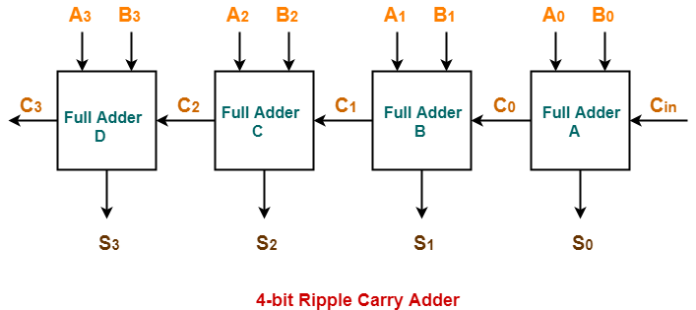
Phép cộng thứ 2
Ở trên, nhóm đã sử dụng bộ RCA (Ripple Carry Adder) với đặc điểm là phần số nhớ được “lan truyền” dần. Điều này có thể gây nên hiện tượng Hazzard ảnh hưởng hoạt động mạch

Slide 10
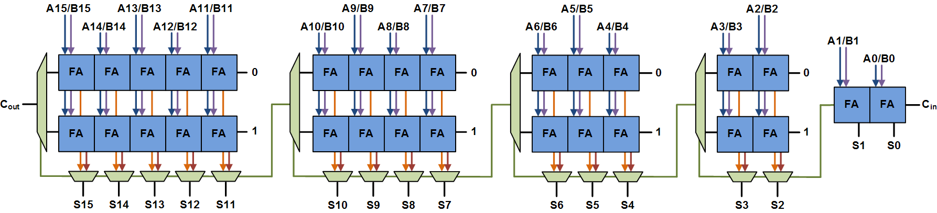
Phép cộng thứ 2
Để khắc phục vấn đề trên, nhóm thực hiện bộ cộng Carry Select Adder.

Slide 11
Phép trừ
Bản chất của phép trừ là thực hiện số đối của phép cộng. Vậy nên để thực hiện phép trừ, chỉ cần đơn giản đảo bit 31 của số trừ. Còn các bước thực hiện + sơ đồ phần cứng hoàn toàn giống với khi thực hiện phép cộng.

Slide 12
Phép nhân
Ý tưởng: tương tự như khi thực hiện phép nhân 2 số thực bình thường. Xét ví dụ sau:
Thực hiện phép nhân giữa 2 số thực ở cơ số 10:
1.110 × 10¹⁰ × 9.200 × 10⁻⁵

Slide 13
Phép nhân
Bước 1: Thực hiện cộng phần mũ của 2 số lại với nhau
10 + (-5) = 5
Bước 2: Thực hiện nhân phần lẻ với nhau
1.110 × 9.200 = 10.212000
Ta được kết quả: 10.212000 × 10⁵
Bước 3: Thực hiện chuẩn hóa kết quả
10.212000 × 10⁵ ⁼ 1.0212 × 10⁶
Bước 4: Làm tròn kết quả có được
1.021 × 10⁶

Slide 14
Phép nhân
Tương tự với khi thực hiện cho cơ số 10, khi thực hiện cơ số 2, ta cũng làm theo tương tự nhưng thêm vào 1 số bước. Ta xét cụ thể qua ví dụ sau:
Thực hiện phép nhân 2 số 0.5 và (-0.4375)

Slide 15
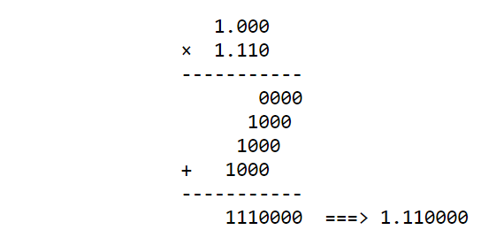
Phép nhân
Bước 1: Chuyển 2 số đã cho về dạng dấu chậm động, đã được chuẩn hóa
0.5 = 0.1 × 2⁰ = 1.000 × 2⁻¹
-0.4375 = -0.0111 × 2⁰ = -1.110 × 2⁻²
Bước 2: Cộng phần mũ
(-1 + 127) + (-2 + 127) - 127 = 124 ===> (-3 + 127)
Bước 3: Thực hiện nhân phần lẻ của 2 số với nhau
(1.000) * (-1.110)

Slide 16
Phép nhân
Bước 4: Thực hiện hiệu chỉnh kết quả ngõ ra để đưa về dạng chuẩn
0.001 × 2⁻¹ = 1.000 × 2⁻⁴
Bước 5: Kiểm tra xem có bị tràn trên hay tràn dưới hay không
Bước 6: Nếu kết quả chỉ chứa 3 chữ số sau dấu phẩy thì thực hiện làm tròn
1.0037 × 10² ===> 1.004 × 10²

Slide 17
Phép nhân
Sơ đồ phần cứng có dạng như hình vẽ

Slide 18
Phép nhân
Trường hợp đặc biệt của phép nhân:
Kết quả ngõ ra bị Overflow, Underflow
nhân 1 số với Inf
0 nhân với Inf = NaN
Phép toán giữa Inf và Inf (cụ thể Inf * Inf = Inf)

Slide 19
Phép chia
Ý tưởng: tương tự như khi thực hiện phép chia 2 số thực bình thường. Xét ví dụ sau:
Thực hiện phép chia giữa 2 số thực ở cơ số 10:
(1.110 × 10¹⁰)/ (9.200 × 10⁻⁵)

Slide 20
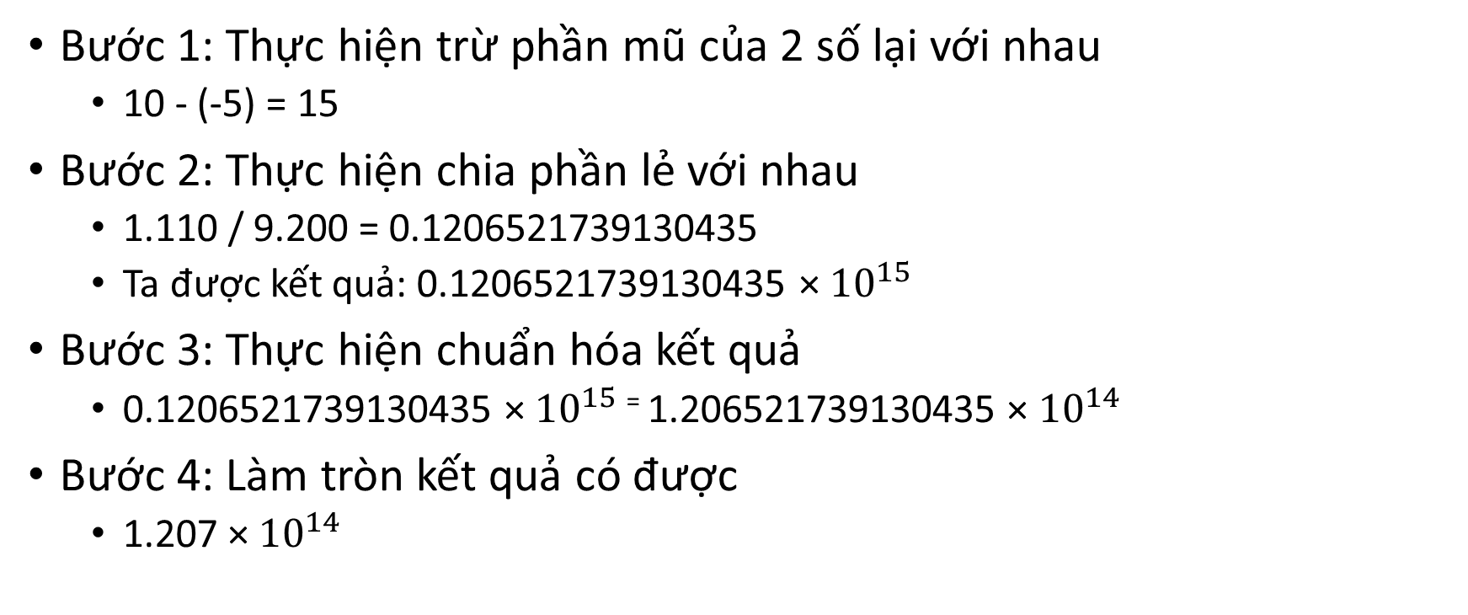
Phép chia
Bước 1: Thực hiện trừ phần mũ của 2 số lại với nhau
10 - (-5) = 15
Bước 2: Thực hiện chia phần lẻ với nhau
1.110 / 9.200 = 0.1206521739130435
Ta được kết quả: 0.1206521739130435 × ${10}^{15}$
Bước 3: Thực hiện chuẩn hóa kết quả
0.1206521739130435 × ${10}^{15}$⁼ 1.206521739130435 × ${10}^{14}$
Bước 4: Làm tròn kết quả có được
1.207 × ${10}^{14}$

Slide 21
Phép chia
Tương tự với khi thực hiện cho cơ số 10, khi thực hiện cơ số 2, ta cũng làm theo tương tự nhưng thêm vào 1 số bước. Ta xét cụ thể qua ví dụ sau:
Thực hiện phép chia 2 số 0.5 và (-0.4375)

Slide 22
Phép chia
Bước 1: Chuyển 2 số đã cho về dạng dấu chậm động, đã được chuẩn hóa
0.5 = 0.1 × 2⁰ = 1.000 × 2⁻¹
-0.4375 = -0.0111 × 2⁰ = -1.110 × 2⁻²
Bước 2: Trừ phần mũ
(-1 + 127) - (-2 + 127) +127 = 128 ===> (1 + 127)
Bước 3: Thực hiện nhân phần lẻ của 2 số với nhau
(1.000) / (-1.110)
Bước 4: Thực hiện hiệu chỉnh kết quả ngõ ra để đưa về dạng chuẩn.
Bước 5: Kiểm tra xem có bị tràn trên hay tràn dưới hay không.
Bước 6: Nếu kết quả chỉ chứa 3 chữ số sau dấu phẩy thì thực hiện làm tròn.

Slide 23
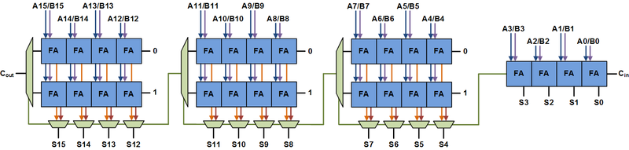
Bộ cộng thứ hai
Carry Select Adder

Slide 24
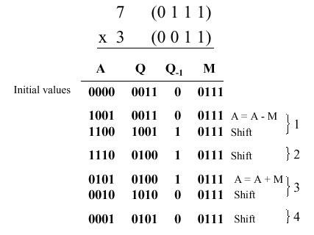
Bộ nhân thứ hai
Booth algorithm
Example

Slide 25
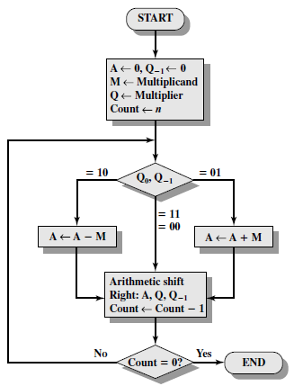
Bộ nhân thứ hai
Algorithm

Slide 26
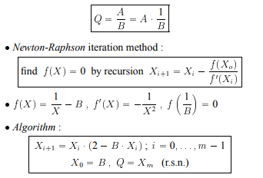
Bộ chia thứ nhất
Newton-Raphson method

Slide 27
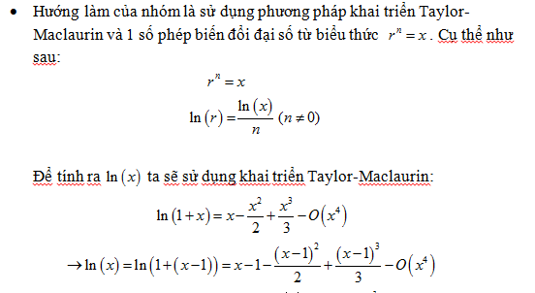
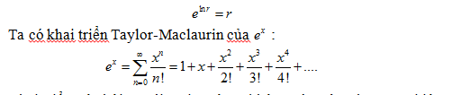
Bộ căn
Taylor-Maclaurin method

Slide 28
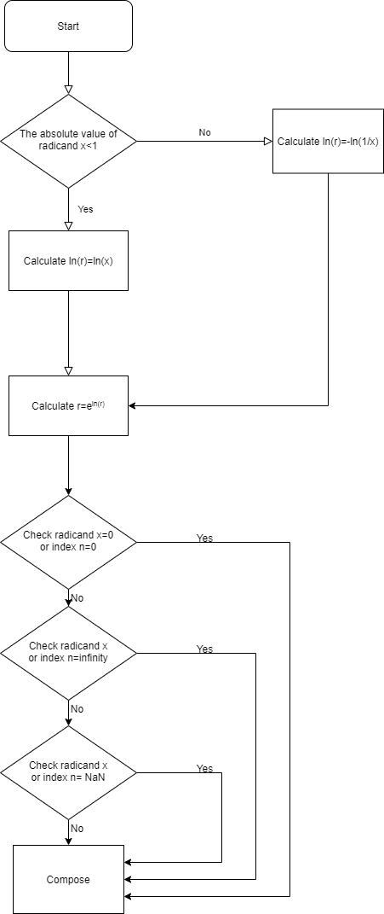
Bộ căn
Algorithm

